Slide 1
Chương 6: Các vấn đề liên quan đến dịch vụ

Slide 2
Bảo mật
Khả năng bảo mật là một trong những yếu tố hàng đầu quyết định chất lượng cũng như tính khả dụng của mạng viễn thông.
Trong tương lai, các yêu cầu về bảo mật không chỉ đặt ra với các nhà mạng viễn thông mà còn cho từng quốc gia riêng biệt.

Slide 3
Bảo mật trong NGN
Khách hàng/thuê bao yêu cầu phải có tính riêng tư trong mạng và các dịch vụ cung cấp, đồng thời các dịch vụ phải có tính sẵn sàng cao và cạnh tranh lành mạnh.
Các nhà vận hành, các nhà cung cấp dịch vụ, các nhà cung cấp truy nhập cần phải bảo mật để bảo vệ hoạt động vận hành và kinh doanh của họ.
Các quốc gia đưa ra yêu cầu và đòi hỏi tính bảo mật thông qua các hướng dẫn và các bộ luật.

Slide 4
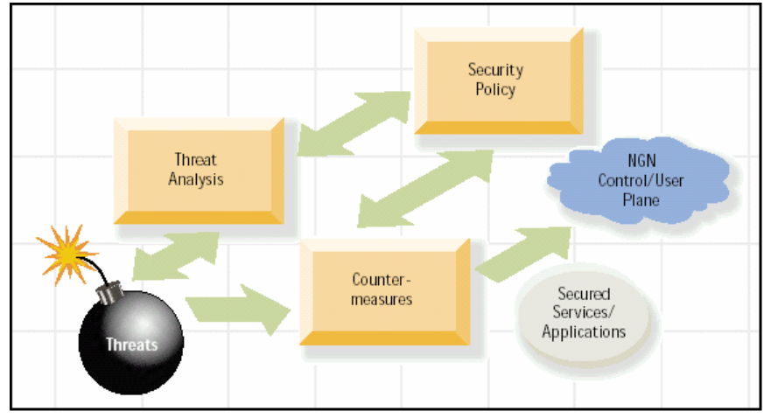
Mô hình bảo mật

Slide 5
Các yêu cầu về bảo mật
Một nhà cung cấp mạng hay dịch vụ sẽ quyết định giới hạn thực hiện bảo mật dựa vào kết quả của phân tích nguy cơ và đánh giá rủi ro. Sau đó nhà cung cấp sẽ tạo ra một “chiến lược bảo mật”
Phân tích nguy cơ và đánh giá rủi ro chỉ có thể thực hiện cho một trường hợp cụ thể.
Phạm vi bảo mật tùy thuộc vào các hoạt động khác nhau.

Slide 6
Các yêu cầu về bảo mật
Thách thức: xác định chính sách chung cho phần lớn khách hàng và khách hàng tạo bảo mật cho mình trên các tùy chọn sẵn có.
Việc xác định chính xác yêu cầu bảo mật của mạng tương đối khó khăn.

Slide 7
Các vấn đề về bảo mật
Từ chối dịch vụ: nguy cơ này tấn công vào các thành phần mạng truyền dẫn bằng cách liên tục đưa dồn dập dữ liệu làm cho khách hàng không thể sử dụng tài nguyên mạng.
Nghe trộm: nguy cơ này ảnh hưởng đến tính riêng tư của một cuộc nói chuyện bằng cách chặn đường dây giữa người nói và người nhận.
Giả dạng: thủ phạm sử dụng một mặt nạ để tạo ra một đặc tính giả.

Slide 8
Các vấn đề về bảo mật
Truy nhập trái phép: là kết quả của các nguy cơ trên.
Sửa đổi thông tin: dữ liệu bị phá hỏng hoặc không sử dụng được do thao tác của hacker.
Từ chối khách hàng: một hay nhiều khách hàng có thể bị từ chối tham gia vào một phần hay toàn bộ mạng. Kết quả: mất niềm tin, mất khách hàng, mất doanh thu.

Slide 9
Các giải pháp tạm thời
Nhận thực.
Chữ ký số.
Điều khiển truy nhập.
Mạng riêng ảo.
Phát hiện xâm nhập.
Ghi nhật ký và kiểm toán.
Mã hóa.

Slide 10
Các giải pháp tạm thời
Các hệ thống vận hành phải bảo vệ cấu hình như biện pháp cơ bản:
Các thành phần không quan trọng phải ở tình trạng thụ động.
Các đặc tính truy nhập từ xa phải thụ động, khi đăng nhập phải kiểm tra.
Bảng điều khiển server phải được bảo vệ, hệ thống phải có một vài đặc tính đặc biệt để bảo vệ bảng điều khiển.
Hệ thống có thể đăng nhập và kiểm tra, các log file phải được giám sát thường xuyên.

Slide 11
Các giải pháp tạm thời
Các hệ thống vận hành phải bảo vệ cấu hình như biện pháp cơ bản:
Các thành phần không quan trọng phải ở tình trạng thụ động.
Các đặc tính truy nhập từ xa phải thụ động, khi đăng nhập phải kiểm tra.
Bảng điều khiển server phải được bảo vệ, hệ thống phải có một vài đặc tính đặc biệt để bảo vệ bảng điều khiển.
Hệ thống có thể đăng nhập và kiểm tra, các log file phải được giám sát thường xuyên.

Slide 12
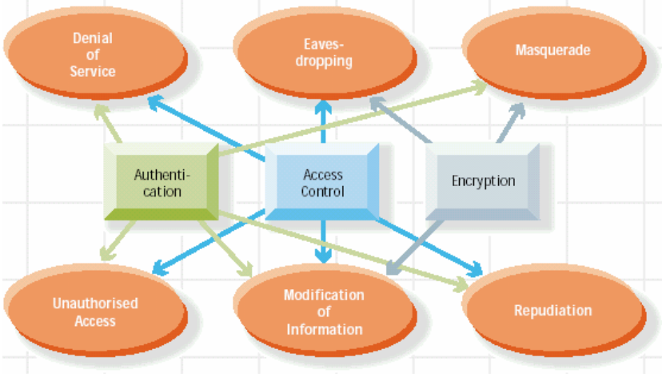
Biện pháp chống lại các nguy cơ

Slide 13
Quanlity of Service (QoS)
Để thực hiện QoS, mạng phải có:
Các server hoạch định tuyến.
Các phần tử mạng thực hiện hoạch định tuyến.
Các giao diện nhận biết hoạch định tuyến.

Slide 14
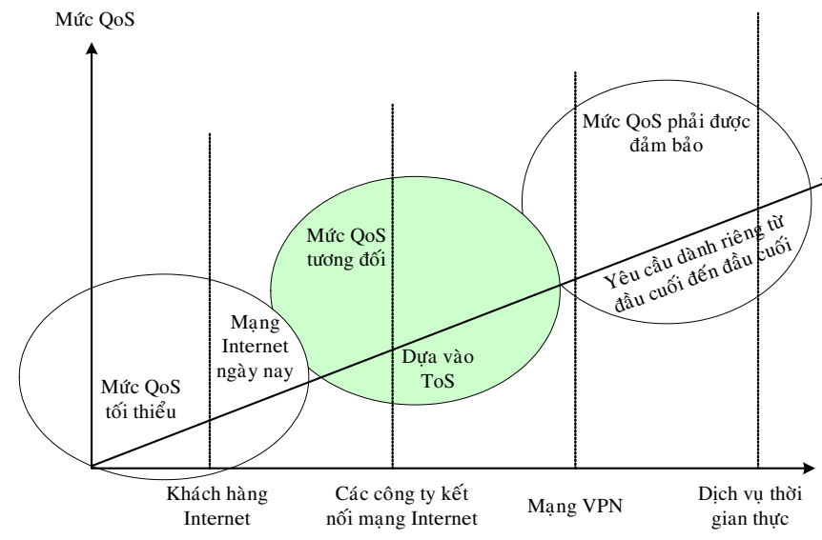
Sự phát triển QoS

Slide 15
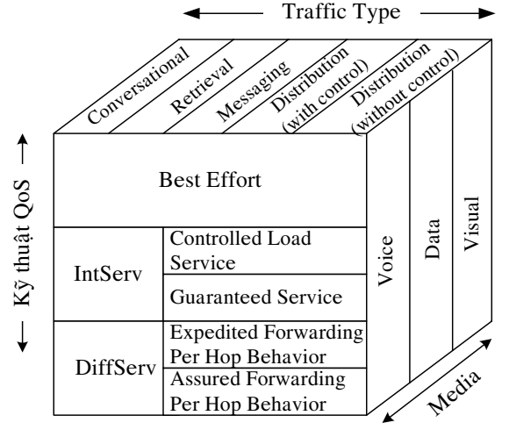
Các kỹ thuật QoS trong mạng IP

Slide 16
Các kỹ thuật trong QoS
Dịch vụ cố gắng tối đa (Best effort): là dịch vụ phổ biến trên internet hay mạng IP. Các gói thông tin truyền đi theo nguyên tắc “đến trước, phục vụ trước” mà không quan tâm đến đặc tính lưu lượng của dịch vụ.
Dịch vụ tích hợp (IntServ):
Do Best effort không đủ đáp ứng.
Do các ứng dụng đa phương tiện xuất hiện ngày càng nhiều.

Slide 17
Các kỹ thuật trong QoS
Dịch vụ tích hợp (IntServ):
Tối ưu hóa hiệu suất sử dụng mạng và tài nguyên mạng.
Cung cấp dịch vụ tốt nhất.

Slide 18
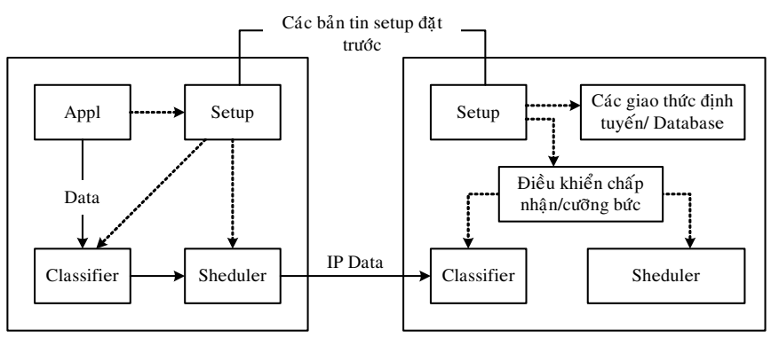
Mô hình dịch vụ IntServ

Slide 19
Các kỹ thuật trong QoS
Dịch vụ tích hợp (IntServ):
Giao thức thiết lập setup: cho phép máy chủ và router dự trữ tài nguyên mạng để xử lý các yêu cầu của các luồng lưu lượng riêng.
Đặc tính luồng: xác định QoS sẽ cung cấp cho các luồng xác định.
Điều khiển lưu lượng: trong các thiết bị mạng sẽ có thành phần điều khiển và quản lý tài nguyên mạng cần thiết để hỗ trợ QoS theo yêu cầu.

Slide 20
Các kỹ thuật trong QoS
Dịch vụ tích hợp (IntServ):
Điều khiển lưu lượng: thành phần điều khiển bao gồm:
Điều khiển chấp nhận: xác định các thiết bị mạng có khả năng hỗ trợ QoS theo yêu cầu hay không.
Thiết bị phân loại: nhận dạng và chọn lựa lớp dịch vụ trên nội dung của một số trường nhất định trong header gói.
Thiết bị phân phối: cung cấp QoS ở kênh ra.

Slide 21
Các kỹ thuật trong QoS
Dịch vụ tích hợp (IntServ):
Các mức chất lượng dịch vụ:
Dịch vụ đảm bảo GS: băng tần riêng, trễ có giới hạn, không bị thất thoát gói tin trong hàng. Ví dụ: hội nghị truyền hình, thanh toán tài chính thời gian thực…
Dịch vụ kiểm soát tải: không giảm chất lượng một cách đáng kể khi tải mạng tăng lên.
Best effort.

Slide 22
Các kỹ thuật trong QoS
Dịch vụ DiffServ
Định nghĩa một lớp nhỏ các lớp dịch vụ hay mức ưu tiên.
Phân loại và đánh dấu các gói riêng biệt tại biên của mạng vào các lớp dịch vụ.
Các thiết bị chuyển mạch, router trong mạng lõi sẽ phục vụ các gói theo nội dung của các bit đã đánh dấu trong header gói.

Slide 23
Các kỹ thuật trong QoS
Dịch vụ DiffServ
Ưu điểm:
Không yêu cầu báo hiệu cho từng luồng.
Dịch vụ ưu tiên có thể áp dụng cho 1 số luồng riêng biệt trong cùng 1 lớp dịch vụ.
Không yêu cầu thay đổi ở máy chủ và các ứng dụng.
Hỗ trợ rất tốt dịch vụ VPN.

Slide 24
Các kỹ thuật trong QoS
Dịch vụ DiffServ
Một số vấn đề:
Không có khả năng cung cấp băng tần và độ trễ đảm bảo như GS của IntServ hay ATM.
Thiết bị biên vẫn yêu cầu bộ Classifier chất lượng cao như IntServ.
Vấn đề quản lý trạng thái của Classifier.
Chính sách khuyến khích khách hàng trên cơ sở giá cước

Slide 25
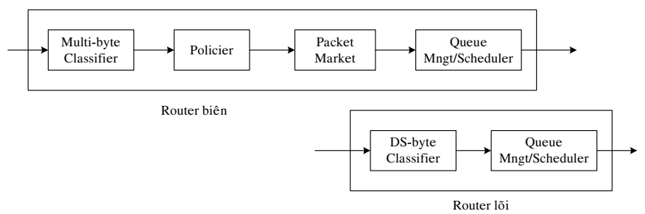
Mô hình dịch vụ DiffServ tại biên và lõi mạng

Slide 26
Các kỹ thuật trong QoS
Dịch vụ DiffServ
Mô hình gồm các thành phần:
DS-byte: byte xác định DiffServ.
Các thiết bị biên tại lối vào và ra của mạng.
Các thiết bị trong mạng DiffServ.
Quản lý cưỡng bức: các công cụ và nhà quản trị mạng giám sát và đo kiểm đảm bảo Service Level Agreement (SLA) giữa mạng và người dùng.

Slide 27
Chất lượng dịch vụ MPLS
Luồng lưu lượng người dùng được nhận dạng và chuyển trong các LSP (Label Switched Path) riêng với thuộc tính CoS (Class of Service) hay QoS của nó.
MPLS có thể hỗ trợ các dịch vụ không định trước bằng cách sử dụng:
Bộ chỉ định CoS có thể được truyền trong nhãn gắn liền với từng gói.
Nếu nhãn không chứa CoS hiện tại thì giá trị CoS có thể liên quan ngầm định với một LSP cụ thể.
QoS có thể cung cấp bởi LSP được thiết lập trên cơ sở báo hiệu ATM.

Slide 28
Các thông số QoS
Độ trễ toàn trình Delay: trễ tối đa cho 1 hướng là 150ms để đảm bảo chất lượng thoại cao (theo ITU-TG.114)
Độ trễ pha Jitter: định lượng độ trễ trên mạng đối với từng gói khi đến máy thu.
Độ mất gói Packet loss: có thể xảy ra theo cụm hay chu kỳ do mạng bị nghẽn liên tục.
Mất trình tự gói Sequence error: gói đến đích không đúng thứ tự sẽ khiến tiếng nói đứt quãng.

